Slide 1

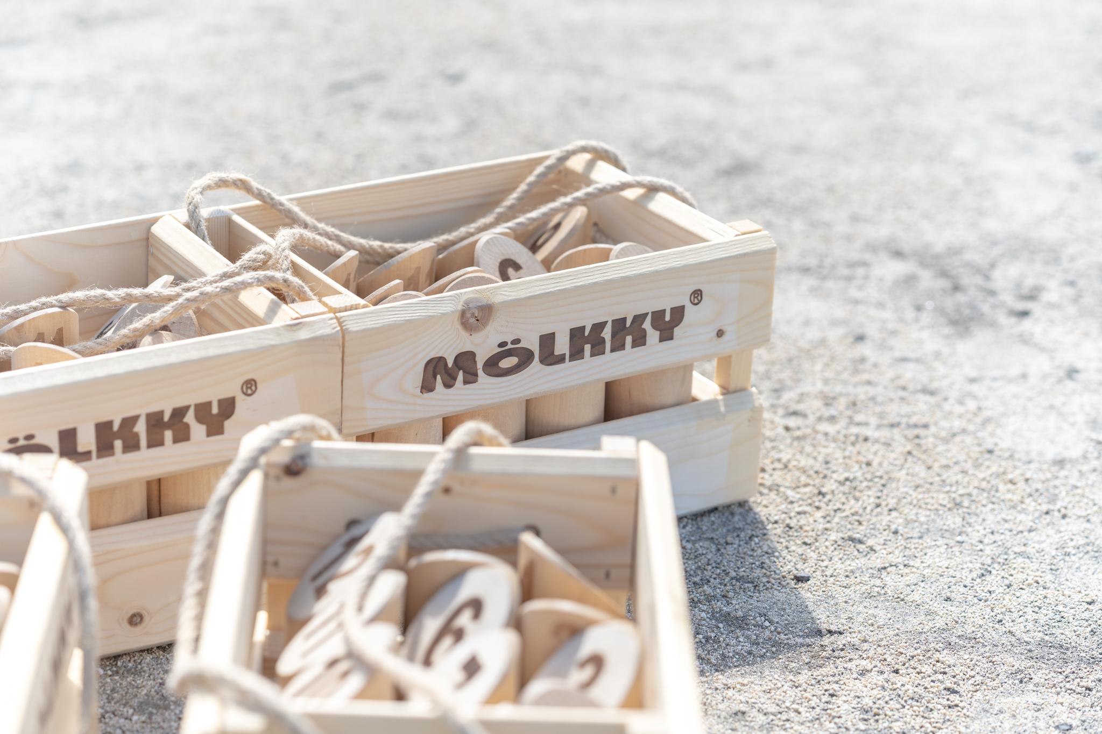
JMAビーチモルック
JBG須磨大会2025
（一社）日本モルック協会
ビーチ・レクリエーション部
2025年9月1日
Ver.1
© 2025 Japan Mölkky Association

Slide 2
JMAビーチモルックJBG須磨大会2025
10月4日(土)、5日(日)に兵庫県神戸市の須磨海岸にてビーチゲームズ日本招致プロジェクトである「ジャパンビーチゲームズⓇ（JBG）須磨2025」にて、JMAビーチシリーズの第2戦「JMAビーチモルックJBG須磨大会2025」を開催します。
≪日時≫10月4日(土)10:00～17:00
≪場所≫須磨海岸 （兵庫県神戸市須磨区須磨浦通2丁目4 ）
≪募集チーム数≫48チーム（ペア戦：1チーム2名）
≪大会参加費≫4,000円
≪大会のエントリー方法とお支払い方法≫別途お知らせします。
当日はビーチモルックだけではなく他のビーチスポーツの体験会や大会も行っていますので是非そちらもあわせてお楽しみ下さい。初秋の砂浜で参加者の皆様と楽しい時間を過ごせたらと思っております。
Notes:
推奨フォントサイズ 地の文：12pt

Slide 3
JMAビーチシリーズ付与ポイント
JMAビーチシリーズの各大会毎にその順位に応じて下記のとおりポイントを付与します。「JMAビーチモルックJBG須磨大会2025」も対象となります。
JMAビーチシリーズの5大会の累計ポイント上位2名に日本モルック選手権大会への出場権を与えます。
※日本選手権大会の出場には、選手登録が必要です。
順 位 | 1位 | 2位 | 3位 | 4位 | 5位 | 6位
ポイント | 75 | 50 | 30 | 15 | 7 | 3
Notes:
推奨フォントサイズ 地の文：12pt

Slide 4
レギュレーション
【共通】
10ターン制限 | セットごとに10ターンまでいったら10ターン時の得点で勝敗。同点の場合は引分け
時間制限 | 2分前にホイッスルが鳴ったら、そのターンで終了
投てき順 | じゃんけんで勝った方に選択権。2セット目は逆順。 決勝T1回戦の3セット目は1位チームが先攻。 準々決勝・フレンドリーマッチの3セット目は50点勝利数＞2ｾｯﾄ合計得点＞じゃんけんで勝った方が先攻。 準決勝は①A→B→C②B→C→A③C→A→Bの順。じゃんけんでABCを勝った順に選択。
【予選リーグ】
2セット×3ゲーム
セット勝数＞総得点＞50点勝利数＞引分数＞モルックアウト で各リーグ上位2チームが決勝Tへ。最高6勝0敗
3位チームはフレンドリーマッチA（3位G戦）へ
4位チームはフレンドリーマッチB（4位G戦）へ
【決勝トーナメント】【フレンドリーマッチ】
決勝トーナメント 1回戦 |  | 2勝先取
決勝トーナメント 準々決勝戦 |  | 2勝先取
フレンドリーマッチ |  | 2勝先取
決勝トーナメント 準決勝戦 |  | 3セット150点 | 合計得点＞勝数＞50点勝利数＞引分数＞モルックアウト で決勝戦へ
決勝トーナメント決勝戦・順位決定戦 |  | 2勝先取
Notes:
推奨フォントサイズ 地の文：12pt

Slide 5
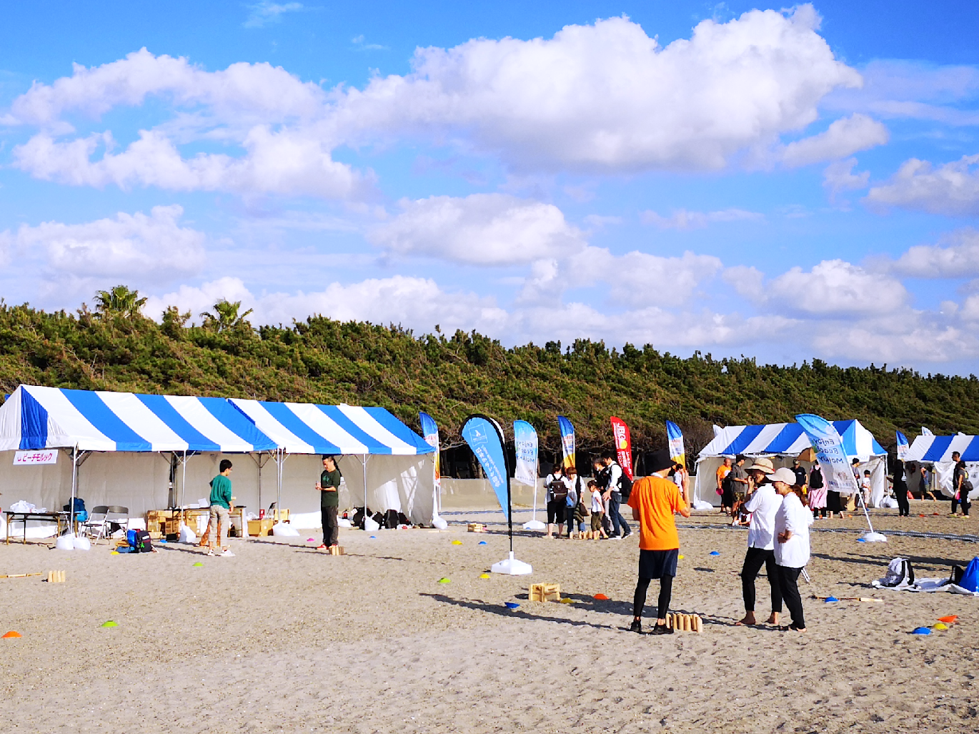
Smile with You
誰もが笑顔になれる。それがモルックです。
© 2025 Japan Mölkky Association
Notes:
写真は適宜入れ替え

